Slide 1
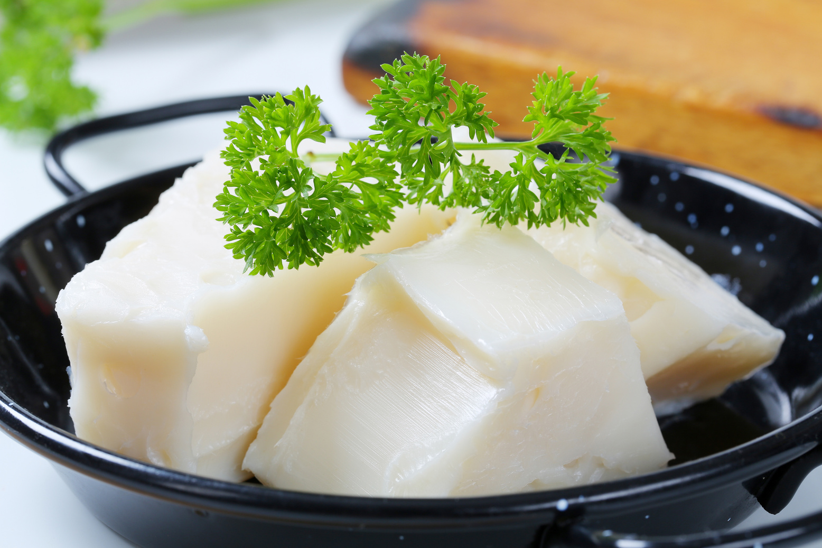

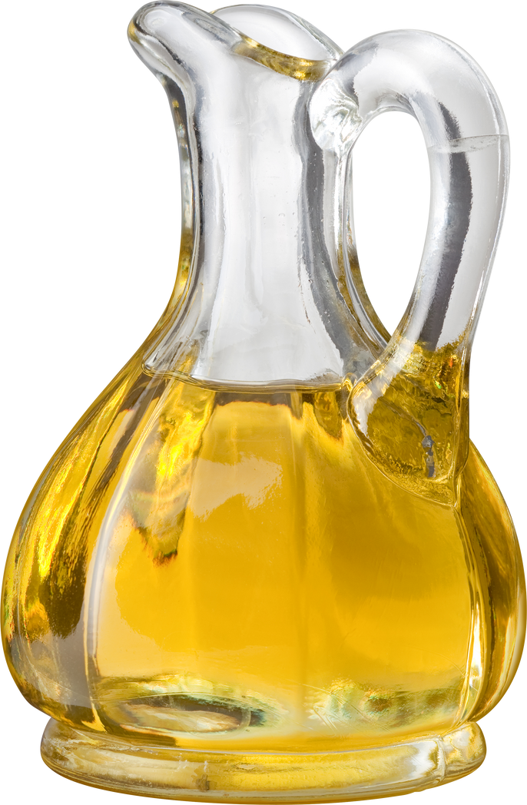

Manteca de cerdo vs Aceites vegetales
¿Cuál es mejor?

Slide 2


Los ácidos grasos son necesarios como fuente de energía, además de cumplir con funciones de carácter metabólico y estructural en el cuerpo humano.
Cabe recalcar que, en gran parte de los alimentos, incluyendo la manteca de cerdo y los aceites vegetales contienen cierto tipo de grasas.
Fuente:
Nation. (2009).Cocinar con grasa de cerdo es mucho mejor que con aceite de oliva o girasol. 1-12 p. [PDF] | Organización Mundial de la Salud para la Alimentación y la Agricultura (FAO). Grasas y ácidos grasos en la nutrición humana. 2008. 21-37. [PDF] https://www.fao.org/3/i1953s/i1953s

Slide 3
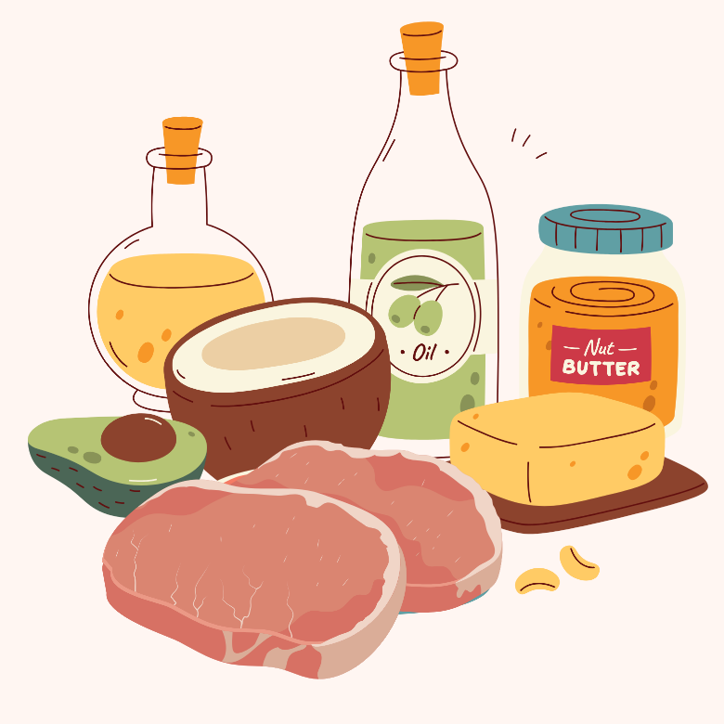
Pero... ¿Cuáles son esos ácidos grasos?
Saturadas (AGS): Son grasas sólidas que predominan en los alimentos de origen animal.
Se debe consumir con moderación según recomendaciones nutricionales.
Poliinsaturadas (AGP):
Son grasas saludables que se encuentran principalmente en aceites vegetales, pescados nueces y semillas.
Monoinsaturadas (AGM): Principalmente se encuentran en aceites como el de aguacate u oliva (extra virgen) pero también en grasas de origen animal como la manteca de cerdo.
Fuente:
Nation. (2009).Cocinar con grasa de cerdo es mucho mejor que con aceite de oliva o girasol. 1-12 p. [PDF] | Organización Mundial de la Salud para la Alimentación y la Agricultura (FAO). Grasas y ácidos grasos en la nutrición humana. 2008. 21-37. [PDF] https://www.fao.org/3/i1953s/i1953s

Slide 4

¿Sabías qué?
El colesterol es una grasa esencial para el organismo, ya que cumple funciones vitales en las celulas y el metabolismo.
Las grasas monoinsaturadas y poliinsaturadas en cantidades moderadas son beneficiosas para la salud.
El colesterol de tipo LDL “malo” es el encargado de llevar colesterol a las células y depositarlo en los tejidos, pero en exceso puede dañar la salud.
El colesterol de tipo HDL “bueno” ayuda a reducir el exceso de colesterol de la sangre.
Fuente:
Nation. (2009).Cocinar con grasa de cerdo es mucho mejor que con aceite de oliva o girasol. 1-12 p. [PDF] | Organización Mundial de la Salud para la Alimentación y la Agricultura (FAO). Grasas y ácidos grasos en la nutrición humana. 2008. 21-37. [PDF] https://www.fao.org/3/i1953s/i1953s

Slide 5



¿Qué efecto tiene los tipo de grasa en cada tipo de colesterol?
Tipo de colesterol | Saturadas | Monoinsa-turadas | Poliinsa-turadas
HDL | Aumentan | Aumentan | Disminuyen
LDL | Aumentan | Disminuyen | Disminuyen
Fuente:
Nation. (2009).Cocinar con grasa de cerdo es mucho mejor que con aceite de oliva o girasol. 1-12 p. [PDF] | Organización Mundial de la Salud para la Alimentación y la Agricultura (FAO). Grasas y ácidos grasos en la nutrición humana. 2008. 21-37. [PDF] https://www.fao.org/3/i1953s/i1953s

Slide 6

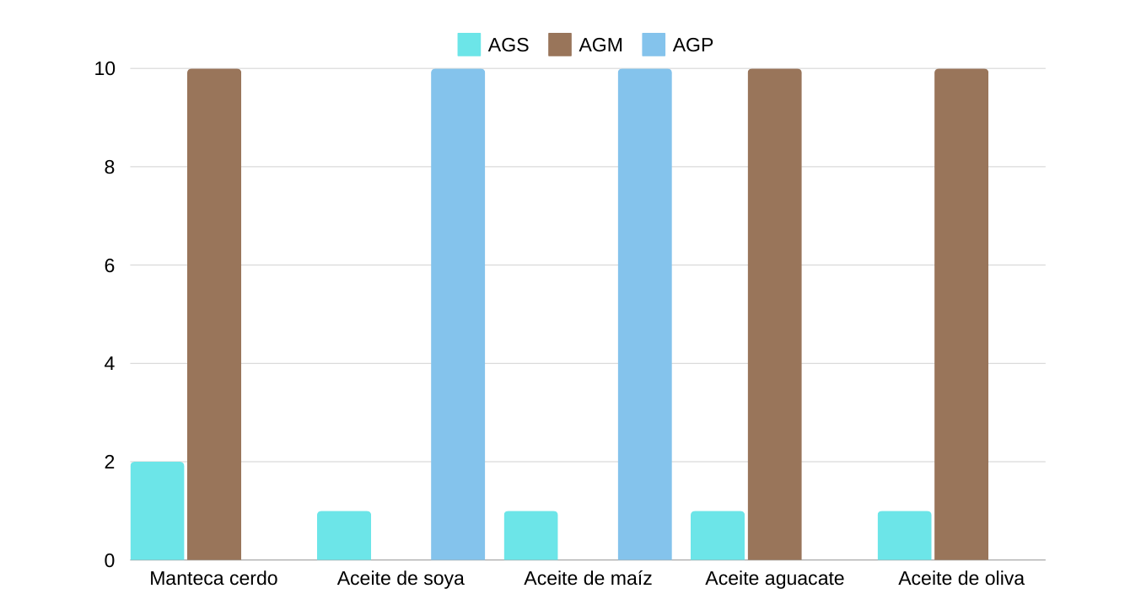
Entonces...
¿Qué tipo de grasa conviene consumir?
AGS: Ácidos Grasos Saturados | AGM: Ácidos Grasos Monoinsaturados | AGP: Ácidos Grasos Poliinsaturados
De acuerdo con la tabla, la manteca de cerdo, al igual que los aceite de aguacate y de oliva, opciones recomendadas para cocinar nuestros alimentos.
Fuente:
Nation. (2009).Cocinar con grasa de cerdo es mucho mejor que con aceite de oliva o girasol. 1-12 p. [PDF] | Organización Mundial de la Salud para la Alimentación y la Agricultura (FAO). Grasas y ácidos grasos en la nutrición humana. 2008. 21-37. [PDF] https://www.fao.org/3/i1953s/i1953s

Slide 7


Se suele considerar que freír los alimentos con aceites vegetales es más saludables que hacerlo con manteca de cerdo; sin embargo ¿es correcto?
Al cocinar con cualquier tipo de aceite vegetal a temperatura baja, media o alta, se alcanzará un proceso denominado “punto de humo”.
En este proceso, el aceite se oxida: cambia de color y libera humo.
Lo que provoca la degradación de sus compuestos beneficiosos y la formación de sustancias químicas que, al ser inhaladas o ingeridas, pueden aumentar el riesgo de padecer cáncer o enfermedades cardiovasculares.
Fuente:
Nation. (2009).Cocinar con grasa de cerdo es mucho mejor que con aceite de oliva o girasol. 1-12 p. [PDF] | Organización Mundial de la Salud para la Alimentación y la Agricultura (FAO). Grasas y ácidos grasos en la nutrición humana. 2008. 21-37. [PDF] https://www.fao.org/3/i1953s/i1953s

Slide 8

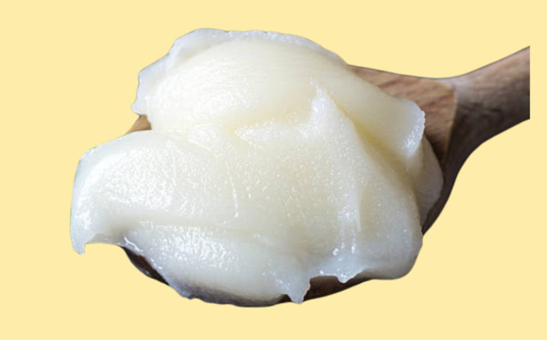
Beneficios de consumir manteca de cerdo
La grasa o manteca de cerdo al calentarse, no produce sustancias químicas que puedan provocar cáncer o enfermedades cardiacas. Punto de humo alto.
Ayuda a aumentar la saciedad, lo cual, puede ser útil en dietas bajas en carbohidratos o cetogénica.
Es baja en sodio y es rica en calcio, vitaminas B, C, D y en minerales como fósforo y hierro.
Incluye la manteca de cerdo en tu dieta: aporta energía y nutrientes esenciales para tu bienestar.
Fuente:
Nation. (2009).Cocinar con grasa de cerdo es mucho mejor que con aceite de oliva o girasol. 1-12 p. [PDF] | Organización Mundial de la Salud para la Alimentación y la Agricultura (FAO). Grasas y ácidos grasos en la nutrición humana. 2008. 21-37. [PDF] https://www.fao.org/3/i1953s/i1953s

